Slide 1
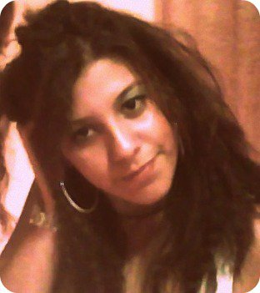
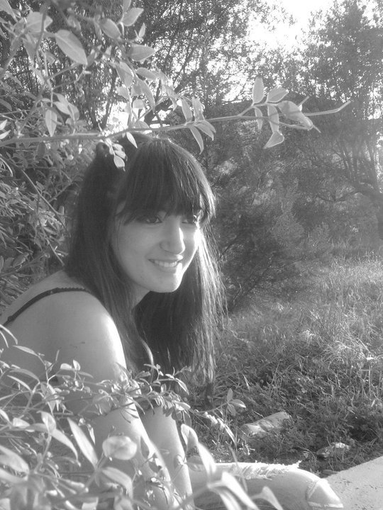
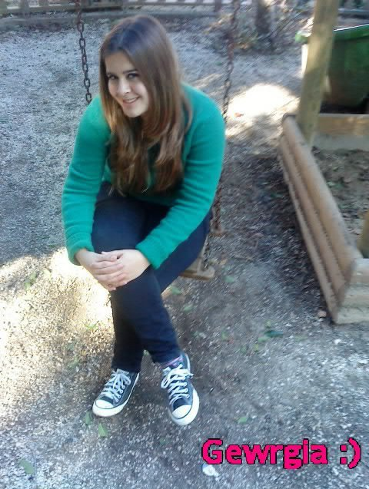
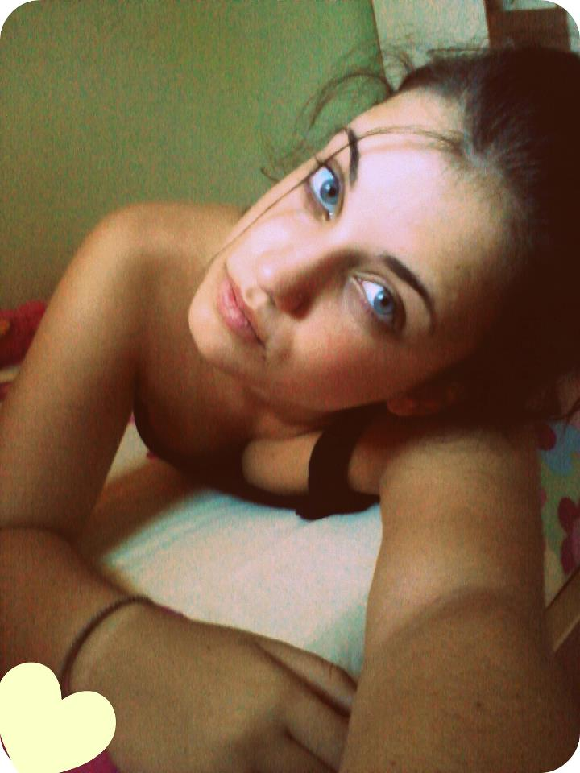
ΜΟΔΑ
Φάκελος Ερευνητικής εργασίας
Σχολείο:Γενικό Λύκειο Αρχαγγέλου Τμήμα:Α2,4
μ
E
G
K

Slide 2
ΤΑΣΕΙΣ ΜΟΔΑΣ ΦΘΙΝΟΠΩΡΟ-ΧΕΙΜΩΝΑΣ 2011-12
ΟΝΟΜΑΤΑ ΚΑΘΗΓΗΤΩΝ | ΟΝΟΜΑΤΑ ΜΑΘΗΤΩΝ
Στόλη Σοφία | Σταματάκη Μαρία
Τσαγκαρής Στράτος | Πείρια Ειρήνη
 | Λίλου Γεωργία
 | Κούρτη Κική

Slide 3
Περίληψη
Οι τάσεις της μόδας για το φθινόπωρο του 2011 και τον χειμώνα του 2012 προκαλούν εντυπώσεις!!Οι σχεδιαστές υιοθετούν ένα πιο καλλιτεχνικό στυλ και μας προτείνουν όλο και πιο ακραίες εμφανίσεις, μια έντονη δόση χρώματος αλλά και έμπνευση από έργα τέχνης. Η σεζόν αυτή έχει ενδιαφέρον από πολλές πλευρές και διατηρεί αρκετές τάσεις από την καλοκαιρινή σεζόν! Αυτά που θα ξαναδούμε είναι leopard prints,floral prints, δαντέλα, παγιέτες και μια πιο επίμονη αναφορά στο ανδρόγυνο στιλ! Οι δεκαετίες που κυριαρχούν είναι του ’40, ’50, ’60 και μεγάλη έμφαση δίνεται στην δεκαετία των ’70s! Όσο αφορά τις νέες τάσεις του μακιγιάζ είναι η φυσικότητα του δέρματος σαν να είναι άβαφο, έντονο βάψιμο στα μάτια και έντονα χρώματα στα χείλη. Εμείς καταγράφουμε τις hot τάσεις αυτής της σεζόν, αλλά και τα must have κάθε σύγχρονης γυναίκας!!

Slide 4
Περιεχόμενα
Εθνική υπόθεση
Καρό &friends
Sporty
Ανδρόγυνο
Παλιό Χόλιγουντ
Κόκκινο
Snakeskin
Πουά
Εμπριμέ
Δαντέλα
Φτερά
Οίκος
Δέρμα
ΜΑΚΙΓΙΑΖ
Μάτια &Φρύδια
Δέρμα
Χείλη

Slide 5
ΕΙΣΑΓΩΓΗ
Το θέμα με το οποίο θα ασχοληθεί η ομάδα μας, είναι οι σύγχρονες τάσεις της μόδας του Φθινοπώρου-Χειμώνα 2011-12. Θα επικεντρωθούμε σε εμφανίσεις που να αρμόζουν στην καθημερινότητα κάθε γυναίκας και θα την κάνει να νιώθει ξεχωριστή. Θα ασχοληθούμε με ντυσίματα και μακιγιάζ κατάλληλα για την κάθε ώρα της ημέρας μιας γυναίκας!

Slide 6
Εθνική υπόθεση
Το νέο city look προτείνει ethnic μοτίβα σε ζεστά χρώματα mod φορέματα oversized πουλόβερ και οι midi φούστες είναι τα must κομμάτια της τάσης αλλά και της σεζόν.

Slide 7
Καρό & friends
‘’Αυτόν τον χειμώνα κυριαρχούν τα μοτίβα τετράγωνης λογικής’’. Τα φορέματα πέρυσι και τι καλοκαίρι ακόμη και θα τα φορέσουμε και τώρα. Τα καρό φέτος έχουν κάτι πολύ βρετανικό ενώ παραπέμπουν στο κλασσικό αντρικό ντύσιμο μέσα από “tailored” κομμάτια. Εκτός από τα καρό, στο προσκήνιο έρχονται και συγγενής όπως το ασπρόμαυρο Pied de Paul.

Slide 8
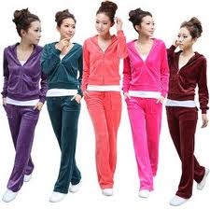
Sporty
Έξυπνα logo, έντονα χρώματα και άνετες γραμμές χαρακτηρίζουν τα αθλητικά κομμάτια της φθινοπωρινής σεζόν. Επένδυσε πάνω τους για υψηλές επιδόσεις στο στίβο του στυλ.

Slide 9
Ανδρόγυνο
Ο δανεισμός ανδρικών γραμμών δεν είναι κάτι νέο για τους απανταχού σχεδιαστές. Αυτή τη φορά ωστόσο, δεν δανείστηκαν απλά αλλά έντυσαν τις μούσες τους με τα ίδια ακριβώς ρούχα που ο αγαπημένος τους θα επέλεγε για την επόμενη ημέρα στο business meeting του. Όσες λατρεύετε το ανδρόγυνο στυλ, φέτος τον χειμώνα σας επιτρέπεται να μην το αποχωριστείτε στιγμή απτό πρωί με αυστηρό κουστούμι, πουκάμισο και γιλέκο μέχρι το βράδυ επιλέγοντας σμόκιν εμφανίσεις με μαύρο παντελόνι και κλειστό σακάκι.

Slide 10
Παλιό Χόλιγουντ
Όλες οι φιγούρες της αγαπημένης δεκαετίας είναι παρούσες από την femme fatale και την Kathrin Heinborn μέχρι το κορίτσι της παρισινής κατοχής με τα εμπριμέ φορεματάκια(Louis Vuitton). Έτσι θα υιοθετήσει την τάση και η δυναμική και η ρομαντική.

Slide 11
Κόκκινo
«Αυτό είναι υπέρ-χρώμα της σεζόν. Απολαύστε υπεύθυνα!!!»
Το χρώμα του πάθους προφανώς, μάγεψε τους σχεδιαστές μιας και εμφανίστηκε κυριολεκτικά παντού, σε κάθε πιθανή και απίθανη μορφή: ως 60ς παλτό(Louis Vuitton) αλλά και ως σέξι φορέματα(Michael Kors, Gucci, Jason)

Slide 12
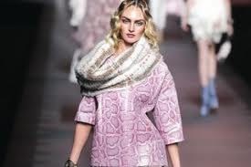
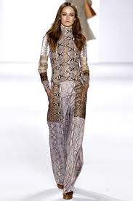
Snakeskin
Η τάση τα έχει όλα, από πολυτελή πανωφόρια και cool παντελόνια μέχρι εντυπωσιακά αξεσουάρ .Εκτός από τις κλασικές αποχρώσεις , είδαμε το δέρμα φιδιού και σε ασυνήθιστα χρώματα , όπως το Lime(Prada) και το πετρόλ(Gucci)

Slide 13
Πουά
Το πουά επιστρέφει δυναμικά!! Η προτίμησή του από τους Marc Jacobs και Diane von Furstenberg το αποδεικνύει περίτρανα και μας δίνει το «πράσινο φως» να το χρησιμοποιήσουμε όσο θέλουμε το φετινό χειμώνα! Τώρα, αν το total look μας φαίνεται υπερβολή, δεν πειράζει… Μπορούμε πάντα να παίξουμε με πουκαμισάκια ή φουστίτσες ή ακόμα και με ένα μεταξωτό μαντήλι κερδίζοντας, έτσι, «στα σημεία»!

Slide 14
Εμπριμέ
Οι εμπριμέ στάμπες που μπορούν να συνδυαστούν, να προστεθούν, πάνω από άλλες και να μπλέξουν χρώματα και σχέδια. Συνοπτικά η τρέλα που κυριάρχησε κυρίως στην εβδομάδα μόδας του Λονδίνου λέει πως ένα καφτάνι μπορεί να φορεθεί κάλλιστα πάνω από παντελόνι με λαχούρια ενώ πολύ είναι και το total look από εμπριμέ αποτυπώματα.

Slide 15
Δαντέλα
Φορέστε την είτε στα εσώρουχα σας ή σε πουκάμισα , μέσα από αυστηρά κουστούμια ή προτιμήστε ολόκληρα σύνολα από δαντέλα , όπως φορέματα που μπορεί να αφήνουν πολλά εκατοστά δέρματος ακάλυπτα , φούστες οι οποίες μάλιστα μπορεί να έχουν δαντέλα ή κομψά top με διακριτικές λεπτομέρειες δαντέλας.

Slide 16
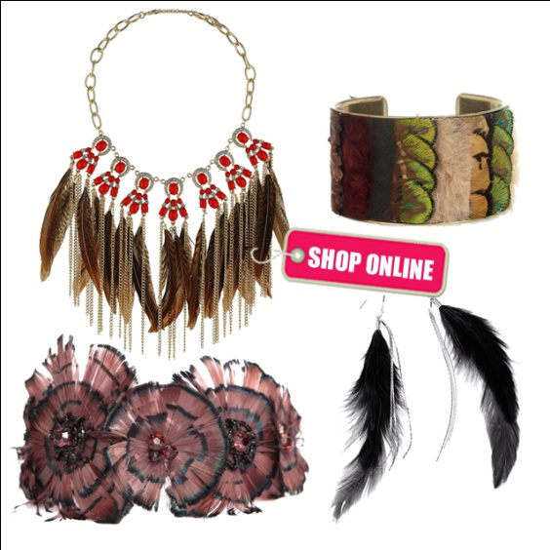
ΦΤΕΡΑ
Φτερά…… παντού ! Στα καπέλα , στις βραδινές τουαλέτες, στις φούστες, στα αξεσουάρ . Φέτος τα φτερά είναι ένα από τα must have της εποχής και πιο πολύ τα χρωματιστά.

Slide 17
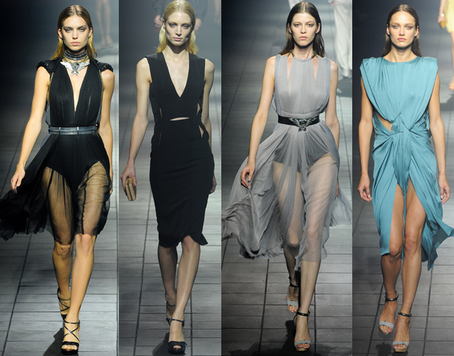
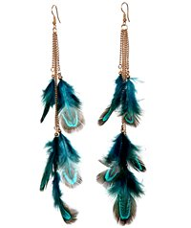
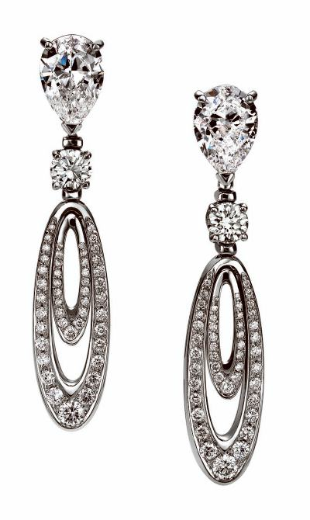
Όικος RalphLauren
Aνατολική διάθεση διακρίνουμε στη νέα συλλογή του RalphLauren για την σεζόν φθινόπωρο-χειμώνας 2011-12.Αυτήν την σημαντική θέση κατέχουν τα κινέζικα μοτίβα , το δέρμα και τα γυαλιστερά υφάσματα. Τα κυρίαρχα χρώματα είναι το μαύρο , άσπρο , πράσινο, σκούρο μοβ, μπορντό, καφέ και κόκκινο. Ο οίκος για αυτήν την σεζόν προτείνει:
1)Στενές φούστες σε ίσια γραμμή και πλεκτά φορέματα.
2)Μεταξωτές μπλούζες με ανοικτό χρώμα και σε συνδυασμό με μαύρο στενό ή φαρδύ παντελόνι.
3)Κοσμήματα με μακριά σκουλαρίκια και μενταγιόν σε διάφορα χρώματα σε στυλ art deco.

Slide 18
Δέρμα
Αναμφίβολα το πιο σέξι ύφασμα κόβεται και ράβεται φέτος σε girlie γραμμές ή προτιμάτε απλούστερα σε κολλητά παντελόνια και κολάν. Για όσες έχετε το θάρρος να μπορείτε να το φορέσετε σε total look κομμάτια , όπως καπαρντίνες και ταγιέρ ή απλά να ξεθάψετε από την γκαρνταρόμπα σας αυτά την αρχή της δεκαετίας του 90 βγάζοντας τις βάτες.

Slide 19
ΜΑΚΙΓΙΑΖ
Έχουμε τη μεγάλη επιστροφή στα μεγάλα και φαρδιά φρύδια. Επιστρέφουν τα φυσικά, πλήν όμως, καλοφτιαγμένα φρύδια και τα έντονα ανδρόγυνα τετράγωνα φρύδια. Στα μάτια παρατηρούμε πολλές και διαφορετικές τάσεις σε ό,τι αφορά στα χρώματα και στα σχήματα. Παρατηρούμε μεγάλη επιστροφή στα 80’s με έντονα χρώματα όπως μωβ, μπλε, φούξια αλλά και περίεργους συνδυασμούς σε μια disco διάθεση. Παράλληλα όμως βλέπουμε και την αποθέωση των γραμμικών μακιγιάζ δηλαδή έντονη χρήση γραμμών, μολυβιών και eyeliner σε πολλά και διαφορετικά σχέδια και σχήματα με αναφορές στα 60’s σε μια πιο σύγχρονη όμως εκδοχή.
Μάτια και φρύδια

Slide 20
Δέρμα
Το δέρμα πρέπει να είναι αψεγάδιαστο έχοντας όμως κρατήσει την ελαστικότητα και τη φυσικότητά του σαν είναι άβαφο και τέλεια περιποιημένο, με έντονες γυαλάδες και λάμψεις – σαν να έχουμε χρησιμοποιήσει ενυδατική κρέμα με χρώμα. Τα ρουζ είναι στις αποχρώσεις της υγείας όπως ροζ-ροδακινί και taupe.

Slide 21
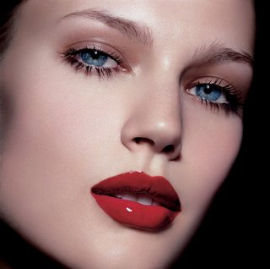
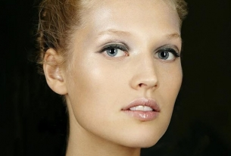
Χείλη
Στα χείλη
παρατηρούμε δυο διαφορετικές τάσεις. Από τη μία θα δούμε έντονα, καλοσχηματισμένα χείλη με άπειρες στρώσεις χρώματος και από την άλλη θα δούμε ελαφρώς χρωματισμένα χείλη, σαν να τα έχουμε περιποιηθεί φυσικά με ένα lip balm με χρώμα ή ένα φυσικό lip gloss. Χρώμα δηλαδή χωρίς έντονες υφές!

Slide 22
ΣΥΖΗΤΗΣΗ-ΣΥΜΠΕΡΑΣΜΑΤΑ
Από όλα τα παραπάνω συμπεραίνουμε ότι οι νέες τάσεις της μόδας είναι αρκετές και μπορεί κάθε γυναίκα να επιλέξει την αρμοδιότερη τάση για αυτήν με βάση πάντα το γούστο της αλλά και πολλές φορές την οικονομική της άνεση. Βλέπουμε ότι φέτος υπάρχουν πολλές νέες τάσεις που μπορούν με αυτές να ταυτιστούν οι περισσότερες γυναίκες. Επίσης έχουμε ποικιλίες σχεδίων, χρωμάτων αλλά και μοτίβων!!!!

Slide 23
ΑΝΑΣΤΟΧΑΣΜΟΣ-ΑΞΙΟΛΟΓΗΣΗ
Το κλίμα της συνεργασίας της ομάδας μας ήταν αρκετά ευχάριστο αλλά και ήπιο. Τα μέλη της ομάδας συνεργάστηκαν ισότιμα με πλήρη συγκέντρωση στο στόχο μας να κάνουμε δηλαδή ό,τι καλύτερο μπορούμε και έχοντας πάντα αρμονική συνύπαρξη μεταξύ μας…!!!

Slide 24
ΜΕΘΟΔΟΛΟΓΙΑ
Πηγές http://www.ladieswall.com/
http://www.stylewatch.gr
http://blog.beautypaths.eu

Slide 25
ΕΠΕΞΗΓΗΣΗ ΟΡΩΝ
Logo:Το λογότυπο, το σήμα ουσιαστικά του οίκου/σχεδιαστή
Girlie:Το κοριτσίστικο στιλ.
total look:Το ολοκληρωμένο στιλ είτε πρόκειται για ένα χρώμα, είτε για μια τάση.
Tailored:Βλ. sur mesure, custom made/customized.
oversize(d):Ρούχα και αξεσουάρ σχεδιασμένα σε υπερμεγέθεις κλίμακες σκοπίμως.

Slide 26
ΕΠΙΛΟΓΟΣ
Και σε αυτό το σημείο ερχόμαστε στο τέλος της παρούσας εργασίας, η οποία παρουσιάζει με ευχάριστο και διευκρινιστικό τρόπο τις νέες τάσεις της μόδας και το τι εστί μόδα. Τώρα είναι στο χέρι σας οι επιλογές που θέλετε να κάνετε στην καθημερινότητά σας και στο πως θα επηρεάσει η μόδα τις ζωές σας…. Ελπίζουμε να σας φανήκαμε χρήσιμες!!!

